Slide 1
МУНИЦИПАЛЬНОЕ ОБРАЗОВАНИЕ ХАНТЫ-МАНСИЙСКОГО АВТОНОМНОГО ОКРУГА-ЮГРЫ ГОРОДСКОЙ ОКРУГ ГОРОД ПЫТЬ-ЯХ МУНИЦИПАЛЬНОЕ БЮДЖЕТНОЕ ОБЩЕОБРАЗОВАТЕЛЬНОЕ УЧРЕЖДЕНИЕ СРЕДНЯЯ ОБЩЕОБРАЗОВАТЕЛЬНАЯ ШКОЛА № 4
Формирование читательской грамотности
на уроках химии
Данилова Наталья Владимировна, учитель химии МБОУ СОШ № 4
23.03.2022

Slide 2
Ключевые понятия
Чтение – вид речевой деятельности, направленной на смысловое восприятие графически зафиксированного текста, получение и переработку письменной информации. Успешность данного вида деятельности ученика обеспечивается его читательской грамотностью.
Читательская грамотность – способность человека понимать и использовать письменные тексты, размышлять о них и заниматься чтением для того, чтобы достигать своих целей, расширять свои знания и возможности, участвовать в социальной жизни.
Логическое мышление – мышление, по-средством которого человек, опираясь на коды языка, становится способен отражать сложные связи, отношения, формировать понятия, делать выводы и решать сложные теоретические задачи.
Чтение – это один из способов мышления и умственного развития, так как учит размышлять, думать и говорить. Если научимся читать, научимся мыслить! Научимся мыслить, станем успешными и в обучении и в жизни!
В. А. Сухомлинский

Slide 3
Цель смыслового чтения — максимально точно и полно понять содержание текста, уловить все детали и практически осмыслить извлеченную информацию.
Смысловое чтение
Виды смыслового чтения:
Просмотровое - происходит поиск конкретной информации или факта;
Ознакомительное - в тексте определяется главный смысл, ключевая информация;
Изучающее - в зависимости от цели, происходит поиск полной и точной информации и дальнейшая ее интерпретация. Из всего написанного выделяется главное, а второстепенное опускается;
Рефлексивное — самое вдумчивое чтение. Во время такого процесса читающий предвосхищает будущие события, прочитав заголовок или по ходу чтения.

Slide 4
Смысловое чтение
Оксид серы (IV)(SO2) используют в пищевой промышленности в качестве консерванта (пищевая добавка Е220). Поскольку этот газ убивает микроорганизмы, им окуривают овощехранилища и склады. Это вещество также используют для отбеливания соломы, шёлка и шерсти, то есть материалов, которые нельзя отбеливать хлором.
Промышленный способ получения этого вещества заключается в сжигании серы или сульфидов (FeS). В лабораторных условиях его получают воздействием сильных кислот на сульфиты, например взаимодействием серной кислоты с сульфитом натрия, при этом образуется еще вода и сульфат натрия.
При взаимодействии оксида серы (IV) с гидроксидом кальция образуется соль сульфит кальция. Это вещество применяется в промышленности как пищевая добавка Е226, консервант, для приготовления желе, мармелада, мороженого, напитков и фруктовых соков.
Задание по тексту
Написать уравнение реакции получения оксида серы (IV) в лабораторных условиях;
Напишите уравнение реакции получения оксида серы (IV) в промышленности.
Используя знания о химических свойствах оксидов, запишите уравнение реакции взаимодействия оксида серы (IV) с гидроксидом кальция , которое упомянуто в тексте.

Slide 5
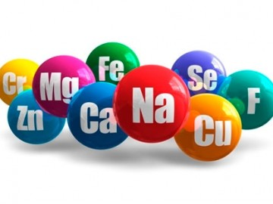
Урок в 9 классе по теме «Периодическая система химических элементов»
На этом урок я использую следующие задания, например:
Периодическая система химических элементов Д. И. Менделеева — богатое хранилище информации о химических элементах, их свойствах и свойствах их соединений, о закономерностях изменения этих свойств, о способах получения веществ, а также о нахождении их в природе. Так, например, известно, что с увеличением порядкового номера химического элемента в периодах радиусы атомов уменьшаются, а в группах увеличиваются.
Учитывая эти закономерности, расположите в порядке увеличения радиусов атомов следующие элементы: ( перечень элементов). Запишите обозначения элементов в нужной последовательности.

Slide 6
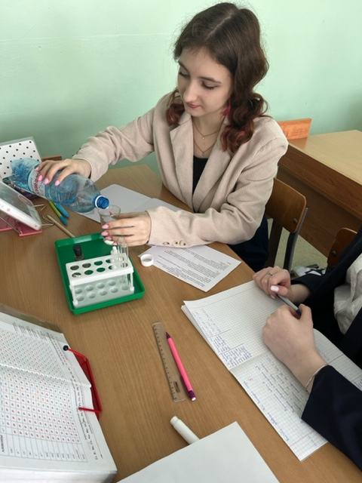
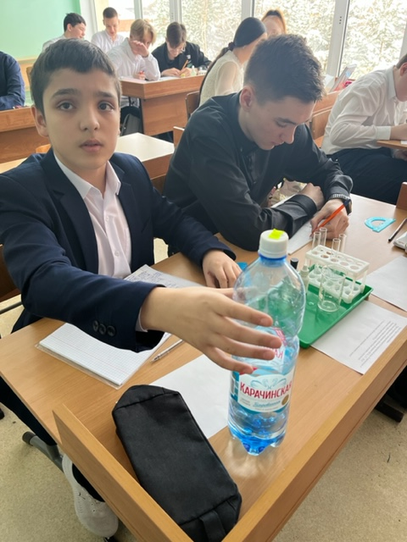
Практико-ориентированные задания по теме «ВОДА»
Вода, которую употребляют люди в сыром виде и для приготовления различных блюд, должна быть качественной и безопасной для их здоровья. Важное место в этом занимает минерализация воды – концентрация растворённых в ней минеральных веществ в виде ионов. Минерализация вод может происходить как естественным природным путем, так и промышленным, искусственно. В природе подземные реки принимают в свой состав ценные соли, микроэлементы и прочие частицы из пород, по которым они проходят.

Slide 7
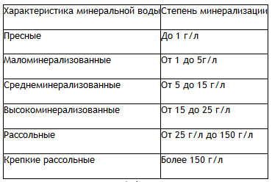
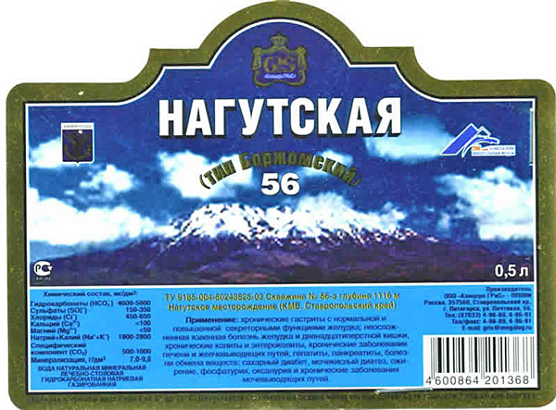
Практико-ориентированные задания по теме «ВОДА»
Минерализация бутилированной воды «Карачинская» составляет 1-3 мг/л. При исследовании «Карачинская» в ней были обнаружены следующие катионы металлов: HCO₃⁻, Cl⁻ , SO₄²⁻. Наличие одного из перечисленных ионов было доказано в результате добавления к воде раствора Ba(NO₃)_{2 .}
Какое изменение наблюдается при проведении описанного опыта?
Присутствие какого катиона в воде можно определить добавлением нитрата серебра AgNO3?
3. Существуют следующие виды воды (см.таблицу) В соответствии с уровнем минерализации к какому виду воды и к какому семейству можно отнести воды: «Нагутская» и «Карачинская» ?

